Slide 1
Этапы
современного
урока
учитель начальных классов
ГБОУ СОШ № 996
ЮАО, г. Москвы
Кучевская Н. В.

Slide 2
Содержание:
1. Современный урок – конструирование активного взаимодействия ученика и учителя
2. Структура урока
3. Здоровье учащихся
4. Личность современного учителя
5. Литература

Slide 3
Современный урок – конструирование активного взаимодействия ученика и учителя.
- на первом месте стоит создание условий для воспитания социально активной личности;
- учитель должен научить ребёнка учиться – уметь добывать знания самому, при этом за учителем сохраняется роль организатора познавательной деятельности.

Slide 4
Цель современного урока
создание условия для формирования и воспитания такой личности.
Школа – это социальный институт, она решает задачи, поставленные обществом.
Педагогическая цель в определённых условиях превращается в педагогическую задачу, при этом задача, воспринятая учеником, выступает мотивом его деятельности. Правильно поставленная задача – 50 % успеха урока.
Педагогическая задача (цель) конкретного урока складывается из:
- познавательной составляющей (предметной, содержательной, ложащейся на поле деятельности);
-воспитательной составляющей, являющейся главной в современном уроке;
-развивающей составляющей (развитие интеллекта и эмоциональной сферы, формирование воли).

Slide 5
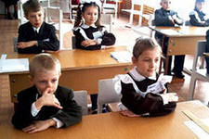
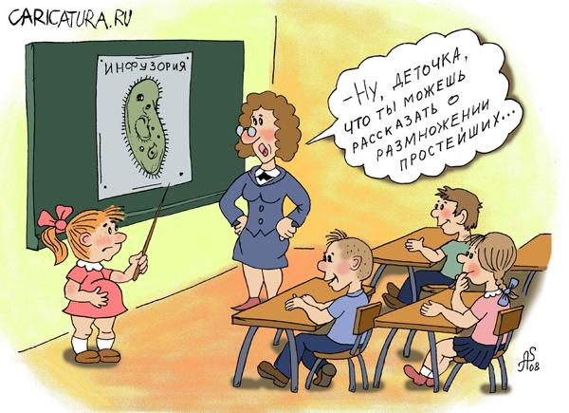
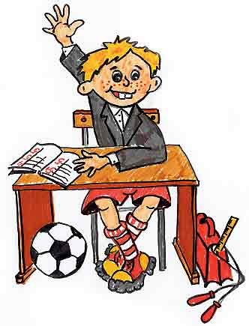
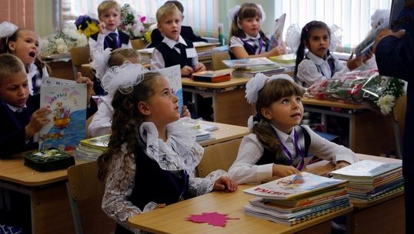
Образовательные задачи урока состоят в усвоении учащимися определённой системы знаний, формирования на основе этих знаний общеучебных и специальных умений и навыков.
Общеучебными умениями являются:
- учебно–организационные;
- учебно– информационные;
- учебно – интеллектуальные;
- учебно – коммуникативные.

Slide 6
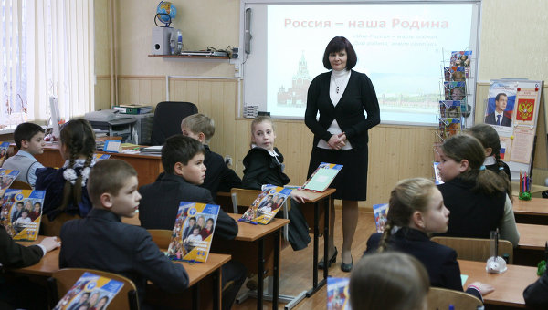
Воспитательные задачи современного урока формируют мировоззрение учащихся, систему взглядов и убеждений.
Социальный блок задач включает воспитание личности социально активной, мобильной и адаптивной. Воспитание должно идти в коллективе и через коллектив, состоять в формирование устойчивых положительных привычек.
Воспитательная цель не может быть реализована на одном уроке: процесс воспитания длительный, а результат отсрочен во времени, поэтому одна и та же цель охватывает ряд уроков.

Slide 7
Развивающий аспект является наиболее трудным при планирование педагогом триединой цели урока. Это происходит потому, что иногда учитель стремится формировать новую развивающую цель на каждом уроке, забывая, что развитие ребёнка происходит гораздо медленнее, чем его обучение. Также не всегда учитель хорошо знает ту область психологии, которая связана со структурой личности. Очень часто развитие личности сводится к развитию мышления. Но поставить на уроке цель, сформулировав её так: учить детей мыслить - это значит никогда её не достичь, так как такая формулировка слишком общая. Умение мыслить складывается из овладения учащимися умений анализировать, выделять главное, сравнивать, систематизировать, доказывать, объяснять, ставить и разрешать проблемы.
Кроме этого, на первом месте должна стоять задача развития речи. Язык – это материальное выражение мыслей, и чем богаче язык, тем богаче мышление.
Очень важным является развитие эмоциональной сферы. Сложной задачей для современных учеников является формирование воли. Отсутствие воли – лень и лень сегодня основная причина всех проблем школьника.Насколько верно и чётко учитель сформулирует триединую цель урока – настолько верно он определит содержание учебного материала, выберет методы и формы обучения.Таким образом, целеполагание – самая важная часть конструирования урока, планируя урок, необходимо идти от цели, а не от содержания. Предметные цели не должны заслонять главное – воспитание и развитие личности.

Slide 8
Цель урока трансформируется в педагогические задачи:
1. Информационная: Что и чему будем учиться?
2. Операционная: Как и каким образом будем учиться?
3. Мотивационная: Зачем нам это надо?
4. Коммуникативная: С кем и где?
Цель и содержание определяют методы, т.е. способы взаимосвязанной деятельности учителя и ученика. Именно здесь проявляется стиль работы учителя. Эвристическая беседа, диалог, полилог – эффективны с точки зрения общего развития ребёнка и его воспитания. Работа мысли совершенствует интеллект, а умение вести диалог развивает коммуникативные качества. При использовании исследовательского метода учащиеся выдвигают гипотезу исследования, выбирают путь и отбирают материалы. Ученик становиться в позицию активного исследователя – активизируется продуктивное мышление, формируется творческий подход к обучению.

Slide 9
Структура урока
Под структурой учебного занятия понимается логическое взаиморасположение и связь его элементов, обеспечивающая целостность урока.
В основе выделения этапов учебного занятия лежит логика процесса усвоения знаний:
восприятие – осмысление – запоминание – применение – обобщение – рефлексия
Набор этапов учебного занятия, образующих его структуру, следующий:
1.организационный этап
2.этап проверки домашнего задания
3.этап актуализации субъектного опыта учащихся
4.этап изучения новых знаний и способов деятельности
5.этап первичной проверки понимания изученного
6.этап закрепления изученного
7.этап применения изученного
8.этап обобщения и систематизации
9.этап контроля и самоконтроля
10.этап коррекции
11.этап информации о домашнем задании
12.этап подведения итогов занятия
13.этап рефлексии

Slide 10
Здоровье учащихся
Самым показательным конечным результатом любого образовательного процесса является состояние здоровья учащихся, при этом под здоровьем понимается состояние полного психического и физического благополучия. Неправильная поза на уроке, утомление глаз могут привести к нарушениям опорно – двигательного аппарата, снизить зрение. Что может сделать каждый учитель для здоровьесбережения на своих уроках?
Во – первых, рационально организовать урок, что предполагает на 20 и 35 минутах урока физкультминутки, эмоциональные разрядки, смену видов преподавания и видов деятельности учащихся. Минутками отдыха могут стать игровые разминки.
Во – вторых, главное, что позволяет сохранить психическое здоровье – это нравственная атмосфера, которая определяется именно учителем. Атмосфера дружелюбия, уважения.
В – третьих, не ленитесь и не упускайте возможности связать тему вашего урока с проблемами сохранения здоровья: физического, психического, социального.
В – четвёртых, учитель должен быть сам здоров. Больной учитель не научит детей заботиться о своём здоровье. Как мы о нём заботимся, это дело сугубо индивидуальное, но поглощение лекарств – это не пример заботы о здоровье. Если вы больны и плохо себя чувствуете, то вы не сможете полноценно работать, а если больной учитель героически даёт уроки, то он учит детей наплевательски относиться к своему здоровью.

Slide 11
Личность современного учителя
Каким должен быть современный учитель?
Какие требования предъявляет общество к человеку, работающему учителем?
Какие требования предъявляет к учителю информационный век?
Учитель сегодня – организатор процесса обучения, т.е. процесса взаимодействия ученика с объектом культуры. Он – консультант, помощник, управленец. В основе деятельности – управление – лежит рефлексивный подход.
В этом учителю помогут различные игровые методики, включающие как короткие дидактические игры, так и игры на весь урок ( игровые оболочки), а также игровые разминки. Эти разминки и коротенькие игры, очень важны для установления атмосферы непринуждённости, снятия напряжения, помогают быстро сконцентрировать внимание или наоборот, расслабиться и отдохнуть. А в результате ребята учатся общаться, помогать друг другу и просить о помощи, учатся жить вместе.

Slide 12
Предлагаю правила на каждый день, которые помогут учителю:
- Я не источник знаний на уроке – я организатор урока и помощник ребят;
- Ребёнок должен знать зачем ему это?, т.е. цели занятия обязательно формулируем на уроке вместе с ребятами и эти цели находятся в сфере интересов ребёнка;
- Исключила из своего лексикона слова ошибочный ответ, неправильно и т.д. Вместо этого, постоянно обращаясь ко всем, предлагаю обсудить: А как вы думаете…, Я думаю, что…, но может, я ошибаюсь… .
- Никаких монологов на уроке! Только диалог, живой, в котором участвуют все.
- На каждом уроке – работа в группах: парах, четвёрках, больших группах. Учимся общаться, спорить, отстаивать своё мнение, просить помощи или предлагать её.
- Самое главное – мой эмоциональный настрой. Я умею управлять своими эмоциями и учу этому детей.
- Если после моего урока у ребёнка не осталось никаких вопросов, ему не о чем поговорить с товарищами или со мной, ничего не хочется рассказать тем, кто не был с ним на уроке – значит, даже если урок и был хорош с моей точки зрения, то у ребёнка он не оставил следа.

Slide 13
Спасибо
за
внимание!

